Slide 1


Дополнительный раздел образовательной программы дошкольного образования
МУНИЦИПАЛЬНОГО ДОШКОЛЬНОГО
ОБРАЗОВАТЕЛЬНОГО УЧРЕЖДЕНИЯ
«ДЕТСКИЙ САД «СОЛНЫШКО»
П. КУЙБЫШЕВ СРЕДНЕАХТУБИНСКОГО РАЙОНА
ВОЛГОГРАДСКОЙ ОБЛАСТИ
ИВАНОВОД
КРАТКАЯ
ПРЕЗЕНТАЦИЯ

Slide 2
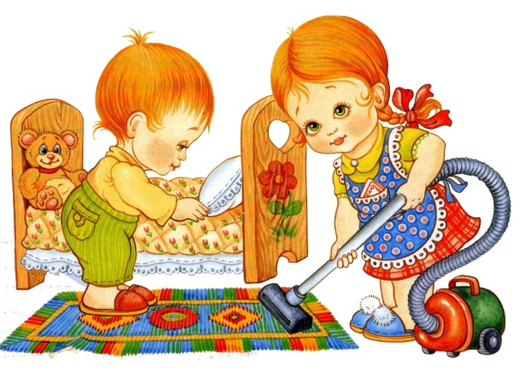


Основная образовательная программа МДОУ ДС Солнышко п. Куйбышев (далее – Программа)
разработана в соответствии с федеральным государственным образовательным стандартом дошкольного образования и с учетом Основной образовательной программы дошкольного образования «Детский сад 2100» под научной редакцией Р.Н. Бунеева.
Положения основной образовательной программы дошкольного учреждения разработаны в соответствии с:
Конвенцией ООН о правах ребенка
Федеральным законом «Об образовании в РФ» от 29 декабря 2012 г. № 273-ФЗ
Постановлением Главного государственного санитарного врача Российской Федерации от 15 мая 2013 г. № 26 г. Москва от «Об утверждении СанПиН 2.4.1.3049-13 «Санитарно- эпидемиологические требования к устройству, содержанию и организации режима работы дошкольных образовательных организаций»
Приказом Минобрнауки России от 17 октября 2013 г. № 1155, зарегистрирован в Минюсте России 14.11.2013 № 30384 «Об утверждении федерального государственного образовательного стандарта ДО»
Уставом МДОУ ДС Солнышко п.Куйбышев.

Slide 3
Программа является одним из нормативных документов, регламентирующих
жизнедеятельность дошкольного образовательного учреждения.
Программа определяет специфику организации воспитательно-образовательного процесса (содержание, формы) с учётом ФГОС ДО, разработана индивидуально для МДОУ ДС Солнышко п.Куйбышев, учитывает потребности воспитанников, их родителей (законных представителей), общественности и социума.
Программа состоит из обязательной части (60%) и части, формируемой
участниками образовательных отношений (не более 40%). Обе части являются взаимодополняющими и необходимыми с точки зрения реализации требований Стандарта.
Программа включает три основных раздела: целевой, содержательный и организационный.
Программа реализуется на государственном языке РФ в течение всего времени пребывания детей в МДОУ.

Slide 4
Цель и задачи Программы
Цель Программы: позитивная социализация и всестороннее развитие ребёнка раннего и дошкольного возраста в адекватных его возрасту детских видах деятельности.
Программа направлена на решение следующих задач:
Охрана и укрепление физического и психического здоровья детей, в том числе их эмоционального благополучия;
Обеспечение равных возможностей для полноценного развития каждого ребёнка ДОУ, независимо от места проживания, пола, нации, языка, социального статуса,
психофизиологических и других особенностей (в том числе ограниченных возможностей здоровья);
Обеспечение преемственности целей, задач и содержания образования, реализуемых в рамках образовательных программ различных уровней(программ дошкольного и начального общего образования);
Создание благоприятных условий развития детей в соответствии с их возрастными и индивидуальными особенностями и склонностями, развитие способностей и творческого потенциала каждого ребёнка, как субъекта отношений с самим собой, другими детьми, взрослым миром;

Slide 5
Объединение обучения и воспитания в целостный образовательный процесс на
основе духовно-нравственных и социокультурных ценностей и принятых в обществе правил и норм поведения в интересах человека, семьи, общества;
Формирование общей культуры личности детей, в том числе ценностей здорового образа жизни, развитие их социальных, нравственных, эстетических,
интеллектуальных, физических качеств, инициативности, самостоятельности и
ответственности ребёнка, формирование предпосылок учебной деятельности;
Обеспечение вариативности и разнообразия содержания Программы,
организационных форм дошкольного образования, возможности формирования Программ различной направленности с учётом образовательных потребностей, способностей и состояния здоровья детей;
Формирование социокультурной среды, соответствующей возрастным,
индивидуальным, психологическим и физиологическим особенностям детей;
Обеспечение психолого-педагогической поддержки семьи и повышение компетентности родителей (законных представителей) в вопросах развития и образования, охраны и укрепления здоровья детей.

Slide 6
Возрастные категории воспитанников
В детский сад принимаются дети от 1,5 года до 7-ми лет включительно.
Все группы в детском саду общеразвивающей направленности.
Всего в ДОУ воспитывается 129 детей, функционирует 6 групп, которые однородны по возрастному составу детей:
1 младшая группа – 2 (45 детей)
2-ая младшая группа – 1 (23 ребенка)
Средняя группа – 1 (19 детей)
Старшая группа – 1 (20 детей)
Подготовительная группа – 1 (22 ребенка).

Slide 7
Используемые Примерные программы
Целостность педагогического процесса в ОУ обеспечивается реализацией Основной образовательной программы дошкольного образования «Детский сад 2100» под научной редакцией Р.Н. Бунеева.
В части Программы, формируемой участниками образовательных отношений представлены Парциальные (дополнительные) образовательные программы:
«Программа художественного воспитания, обучения и развития детей 2-7 лет «Цветные ладошки» /Лепка, рисование, аппликация/. под редакцией И.А. Лыковой
«Познаю себя» Корепанова М.В., Харлампова Е.В.
«Основы безопасности детей дошкольного возраста» Н.Н.Авдеева, Р.Б.Стеркина, О.Л.Князева.
«Ожидание чуда» Гераскина Л.В. по музыкальному воспитанию детей
«Туристята открывают мир», программа ДОУ по оздоровлению старших дошкольников средствами детского туризма.

Slide 8
Взаимодействие педагогического коллектива с семьями воспитанников
Цель: сделать родителей (законных представителей) активными участниками педагогического
процесса, оказав им помощь в реализации ответственности за воспитание и обучение детей.
Система взаимодействия с родителями включает:
ознакомление родителей с результатами работы ДОУ на общих родительских собраниях, анализом участия родительской общественности в жизни ДОУ;
ознакомление родителей с содержанием работы ДОУ, направленной на физическое, психическое и социальное развитие ребенка;
участие в составлении планов: спортивных и культурно-массовых мероприятий, работы родительского комитета
целенаправленную работу, пропагандирующую общественное дошкольное воспитание в его разных формах;
обучение конкретным приемам и методам воспитания и развития ребенка в разных видах детской деятельности на семинарах-практикумах, консультациях и открытых занятиях.

Slide 9


Реальное участие родителей в жизни ДОУ | Формы участия | Периодичность сотрудничества
В проведении мониторинговых исследований | -Анкетирование - Социологический опрос -интервьюирование - «Родительская почта» | 3-4 раза в год По мере необходимости 1 раз в квартал
В создании условий | - Участие в субботниках по благоустройству территории; -помощь в создании предметно-развивающей среды; -оказание помощи в ремонтных работах; | 2 раза в год Постоянно ежегодно
В управлении ДОУ | - участие в работе родительского комитета, Совета ДОУ; педагогических советах. | По плану
В просветительской деятельности, направленной на повышение педагогической культуры, расширение информационного поля родителей | -наглядная информация (стенды, папки-передвижки, семейные и групповые фотоальбомы, фоторепортажи «Из жизни группы», «Копилка добрых дел», «Мы благодарим»; -создание странички на сайте ДОУ; -консультации, семинары, семинары-практикумы, конференции; - распространение опыта семейного воспитания; -родительские собрания | 1 раз в квартал Обновление постоянно 1 раз в месяц По годовому плану 1 раз в квартал 1 раз в квартал
В воспитательно-образовательном процессе ДОУ, направленном на установление сотрудничества и партнерских отношений с целью вовлечения родителей в единое образовательное пространство | -Дни открытых дверей. - Дни здоровья. - Совместные праздники, развлечения. -Встречи с интересными людьми -Семейные гостиные - Клубы по интересам для родителей; - Участие в творческих выставках, смотрах-конкурсах - Мероприятия с родителями в рамках проектной деятельности - Творческие отчеты кружков | 2 раза в год 1 раз в квартал 2 раза в год По плану По плану 1 раз в квартал Постоянно по годовому плану 2-3 раза в год 1 раз в год

Slide 10
«Воспитывает все: люди, вещи, явления, но, прежде всего и дольше всего – люди. Из них на первом месте – родители и педагоги». (А.С. Макаренко)
«Для воспитания детей нужен не великий ум , а большое сердце – способность к общению, к признанию равенства душ». (С. Соловейчик.)
«Воспитание - это наука, научающая наших детей обходиться без нас»
(Э. Легуве) Контактные данные М Д О У Д С С о л н ы ш к о п. К у й б ы ш е в :
Юридический и фактический адрес:
404146, Волгоградская область, Среднеахтубинский район, пос. Куйбышев,
ул. Совхозная,6. тел. 844 -79 -7-51-29
Электронная почта: solnishco.savelieva@yandex.ru
Сайт ДОУ: Солнышко 34.РФ

